Slide 1
Мечты о Земле обетованной.
6 класс

Slide 2
Умер Иаков и его сыновья. Народ стал забывать после смерти Иосифа.

Slide 3
Трудно жилось израильскому народу
Злой и жестокий фараон изнурял евреев тяжёлой работой, наказывал за малейшее ослушание.
Задумывался фараон: не много ли у него рабов? А что если еврее станут сильнее египтян? А если еврее восстанут против него?

Slide 4
И повелел фараон убивать всех мальчиков, рождающихся у евреев.

Slide 5
У одной рабыни родился сын… (чтение с. 61 аб 2 )

Slide 6
Итальянский художник Паоло Веронезе «Нахождение Моисея»
Картины привлекает богатством красок.
Действие происходит на берегу реки, на фоне красивого пейзажа.
На переднем плане – фигуры молодых женщин в красивых одеждах. В центре – дочь фараона в блестящем атласном платье, расшитом золотом.
Дочь фараона с любопытством рассматривает найденного малыша, которого держит на руках служанка.

Slide 7
Моисей в доме фараона был окружён вниманием и любовью. Но жизнь не складывалась.
Моисей любил свой народ, жалел его.
Не раз он спасал евреев от гибели, но однажды ему пришлось убить египтянина.
Дальше в доме фараона нельзя было оставаться, и Моисей бежал в другую страну, в Аравию.
Поселился Моисей у священника Иофора.
Однажды, когда он пас стадо, увидел терновый куст, объятый пламенем. Куст горел, но не сгорал.
Чтение с. 62 аб 1 снизу

Slide 8
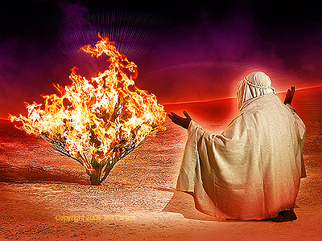
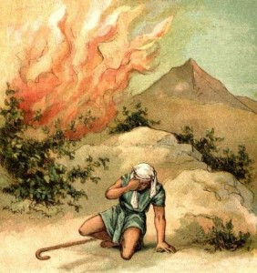
Моисей перед горящим кустом

Slide 9
Возвратился Моисей в Египет, чтобы вывести многострадальный народ из рабства.
Вышло с ним до шестисот тысяч человек, не считая жён и детей.
Им предстоял нелёгкий путь через Красное море.
(чтение с. 63 аб 3 )

Slide 10
Много дней люди шли через пустыню. Закончились съестные припасы.
Стали ругать Моисея. Но однажды утром увидели они на кустах серебристый иней. Оказалось, сто это крупа. Стали они собирать её в корзины и назвали её «Манной небесной», т.к. упала с неба.
Чтение с. 64 аб 2

Slide 11
Французский художник Никола Пуссен «Моисей, источающий воду из скалы»

Slide 12
Домашнее задание:
В тетради написать объяснение терминов из словаря крылатых выражений:
1) тьма египетская
2) неопалимая купина
3)манна небесная
4) земля обетованная

Slide 13
Тьма египетская
Чудо, которое совершил пророк Моисей: он «простер руку свою к небу, и была густая тьма по всей земле Египетской три дня».

Slide 14
Неопалимая купина́
горящий, но не сгорающий терновый куст, в котором Бог явился Моисею, пасшему овец в пустыне близ горы Синай. Когда Моисей подошёл к кусту, чтобы посмотреть, «отчего куст горит огнём, но не сгорает», Бог воззвал к нему из горящего куста, призвав вывести народ Израиля из Египта в Обетованную землю.

Slide 15
Манна небесная
пища, которой был накормлен Богом Моисей и его соплеменники во время 40-летних скитаний после Исхода из Египта.

Slide 16
Земля обетованная
страна (Палестина), в которую, по библейскому сказанию, Моисей привел евреев из Египта, в силу своего обещания.

